Slide 1
МБУДО «Детско-юношеский Центр» Мы – маленькие звёзды в волшебной стране головоломок

Slide 2
Привет, дорогие друзья! Вы любите приключения? Разгадывать загадки и секреты? Да?! А хотите стать настоящими сыщиками? Тогда скорее отправляемся в волшебную страну лабиринтов и головоломок!

Slide 3
Чтобы стать настоящим сыщиком, нужно проявить свои суперспособности! Вы готовы?! Тогда вперёд! Найдите 10 отличий!

Slide 4
Молодцы! Вы очень внимательные! А теперь самое время проявить смекалку! Попробуйте-ка разобраться в этой путанице! Здесь спрятались животные, деревья, растения-невидимки. Найдите их, переставив буквы!
Язац, девьмед, блаке, нокьу, лвок
Пьюалтн, зора, бзереа, снарсиц, лыднаш
Оинса, бду, жулдье, нелк
Шашки, насос, мошкара, сила, банка, соль

Slide 5
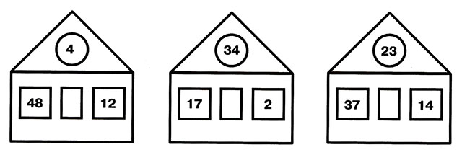
Ребята, вы делаете большие успехи! А вы знаете, что такое математическая зарядка? Давайте поиграем в домики!
Поставьте в свободное окошко домика один из знаков математических действий так, чтобы получить число на крыше!

Slide 6
Как быстро вы считаете! А сумеете ли вы поймать сбежавшие цифры? Соберите все цифры от 1 до 90

Slide 7
Молодцы! Вы очень наблюдательны! А еще сыщику необходимо ориентироваться в пространстве!
?

Slide 8
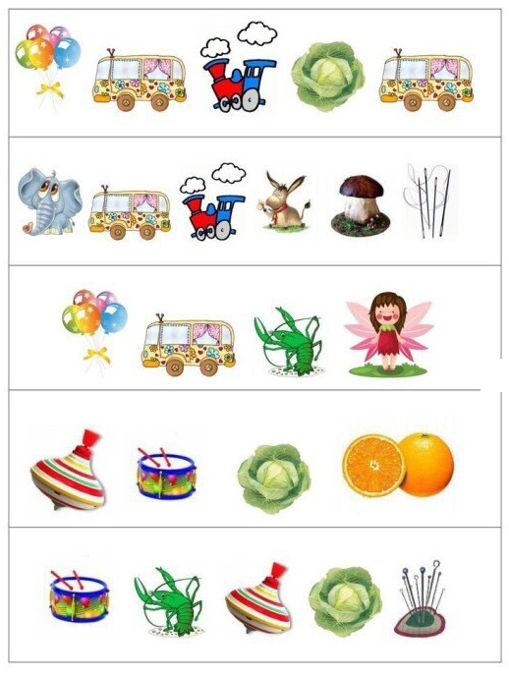
Ребята! У вас получилось! А теперь пришло время разгадывать секретный шифр! Вы готовы? Составьте слова по первым буквам!

Slide 9
Молодцы! Ребята, вы отлично справились со всеми заданиями! Поздравляем! Вы – настоящие сыщики! Любое секретное дело вам по плечу! Вы – маленькие звёзды в волшебной стране головоломок! Мы желаем вам ярких, интересных, незабываемых каникул! До новых встреч, друзья!

